Slide 1
Saúde mental e trabalho
Drª. Luciana Gomes
Pesquisadora em Saúde Pública

Slide 2
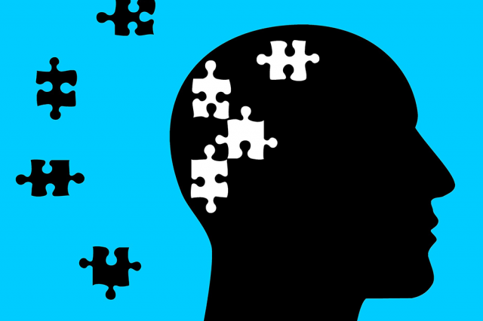
Determinantes da saúde mental e de transtornos mentais
Atributos individuais, como a capacidade de administrar os pensamentos, as emoções, os comportamentos e as interações com os outros
Fatores sociais, culturais, econômicos, políticos e ambientais, como as políticas nacionais, a proteção social, padrões de vida, as condições de trabalho e o apoio comunitário.
Estresse, genética, nutrição, e exposição a perigos ambientais também são fatores que contribuem para os transtornos mentais.
(Fonte: OPAS-Brasil)
Imagem retirada da internet

Slide 3
Dados gerais sobre saúde mental
Segundo a estimativa da OMS, os transtornos mentais acometem de 20-30% dos trabalhadores e trabalhadoras.
No Brasil os afastamentos por transtornos mentais são a terceira causa de longos afastamentos do trabalho por doença e de aposentadoria por invalidez.
Causam incapacidade e redução de anos de vida no trabalho e fora dele

Slide 4
Como olhar para a relação saúde mental e trabalho?

Slide 5
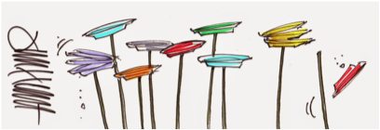
Entendendo por saúde
Imagem retirada da internet
Chegar a um equilíbrio mais ou menos aceitável entre:
Suas próprias normas, provenientes de sua própria história;
A do coletivo relativamente pertinente;
A do coletivo social que é mais amplo, ou da vida da nação ou do universo social,econômico,humano
a doença ou patologia, é também o risco permanente de não poder manter este equilíbrio, o risco que este debate de normas se desenvolva em desvantagem permanente.

Slide 6
Trabalho
Tripalium
Fonte de subsistência
Bem-estar, autorrealização, construção de identidade, oportunidade de crescimento e desenvolvimento psíquico para o adulto.
Centralidade do trabalho na vida das pessoas
Importante determinante social de saúde

Slide 7
O trabalho ocupa um lugar decisivo tanto nos processos implicados na construção da saúde mental, como no surgimento de problemas psicopatológicos (Dejours & Gernet, 2016).
Trabalho
Nunca é neutro subjetiva ou socialmente.
Adoecimento
Fonte de prazer e de desenvolvimento humano do sujeito

Slide 8
Estudos na área de Saúde Mental e Trabalho apontam para a importante participação das condições e da organização do trabalho na vivência dos problemas de saúde/doença mental dos trabalhadores e trabalhadoras.

Slide 9
Contexto atual do trabalho contemporâneo
Precarização
Intensificação
Aumento de exigências físicas, cognitivas, emocionais
Trabalhadores e trabalhadoras extrapolando seus limites físicos e psicológicos

Slide 10
Contexto atual do trabalho contemporâneo (cont.)
Redução progressiva de proteção social
Perdas e retrocessos em direitos dos trabalhadores e trabalhadoras
Vínculos de trabalho cada vez mais precários
Maior instabilidade e vulnerabilidade
Ênfase na competitividade
Individualismo
Diversas formas de violência e discriminação de gênero, raça/etnia, classe e religiosa

Slide 11
Repercussões
Menos tempo para desenvolver as atividades de trabalho
Menos pessoas
Dificuldade para desenvolver vínculos afetivos, para pensar, descansar.
Até necessidades biológicas, em alguns casos, tem de ser consentida

Slide 12
(Cont.)
Enfraquecimento da dimensão coletiva do trabalho, da cooperação, da confiança e da solidariedade. Que são todos aspectos essenciais para a construção da identidade e o fortalecimento da saúde mental
Danos múltiplos à saúde física e psíquica
Aumento da distância entre assalariados e desempregados
Institucionalização da precariedade

Slide 13
(Cont.)
Perda do sentido no trabalho
Quadro de sobrecarga física, mental
Cansaço/esgotamento
Enfraquecimento de fatores protetivos
Quadro de sofrimento e adoecimentos que afetam não só o trabalhador ou trabalhadora como também aos seus familiares.

Slide 14
O sofrimento no trabalho não é uma fatalidade. Em função da organização do trabalho, este sofrimento pode conduzir à doença, mas ele também pode se transformar em prazer e se tornar uma peça chave na construção da saúde mental (Dejours, 2015 tradução livre).

Slide 15
Por um sentido mais amplo de saúde e trabalho
Conhecimento sobre as reais condições e aspectos do trabalho
Reconhecimento dos saberes advindos da experiência da prática
Diálogos com outros saberes
Trabalho digno, que assegure os direitos humanos
Conquista da saúde é mais do que aplicação de técnicas é também uma ação política.

Slide 16
Pesquisa: Saúde mental e trabalho na indústria do petróleo e gás no estado do Rio de Janeiro
Analisar a relação entre o trabalho e a saúde mental dos trabalhadores e trabalhadoras na indústria de petróleo e gás no estado do Rio de Janeiro, sob o ponto de vista da atividade

Slide 17
Oficinas sobre Saúde mental e trabalho na indústria de petroleo e gás
Novembro
Rio de Janeiro
Macaé
Caxias
Divulgação para inscrição será através dos Sindipetros RJ, NF e Caxias

Slide 18
luciana.gomes@fiocruz.br

